Slide 1
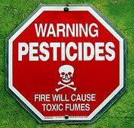
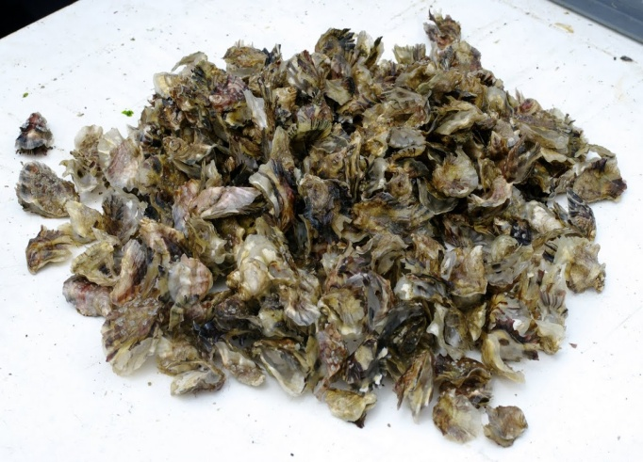
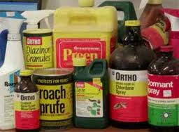
Projet Traces Travail de Recherche et d’Amélioration des Connaissances sur les Espèces Sensibles
René Robert, Pierre Boudry, Charlotte Corporeau, Bruno Petton, Yanouk Epelboin*

Slide 2
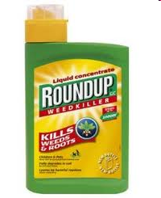
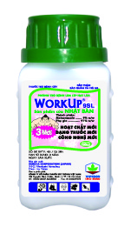
Pesticides
- Herbicide non sélectif (herbicide total)
- Usage massif : agricole et non agricole (jardinage, désherbage de voirie…)
- Soluble dans les sols alcalins ou riches en phosphates
- Interfère dans la synthèse d’acides aminés aromatiques (phénylalanine, tyrosine et tryptophane)
Glyphosate / AMPA
- Herbicide de la famille chimique des urées substituées
- Usage agricole
- Agit comme inhibiteur de la photosynthèse
- Majoritairement utilisé sur les cultures de blé et d’orge
Isoproturon
Metconazole
- Fongicide
Régulateur de croissance (céréales et légumineuses)
Usage agricole

Slide 3
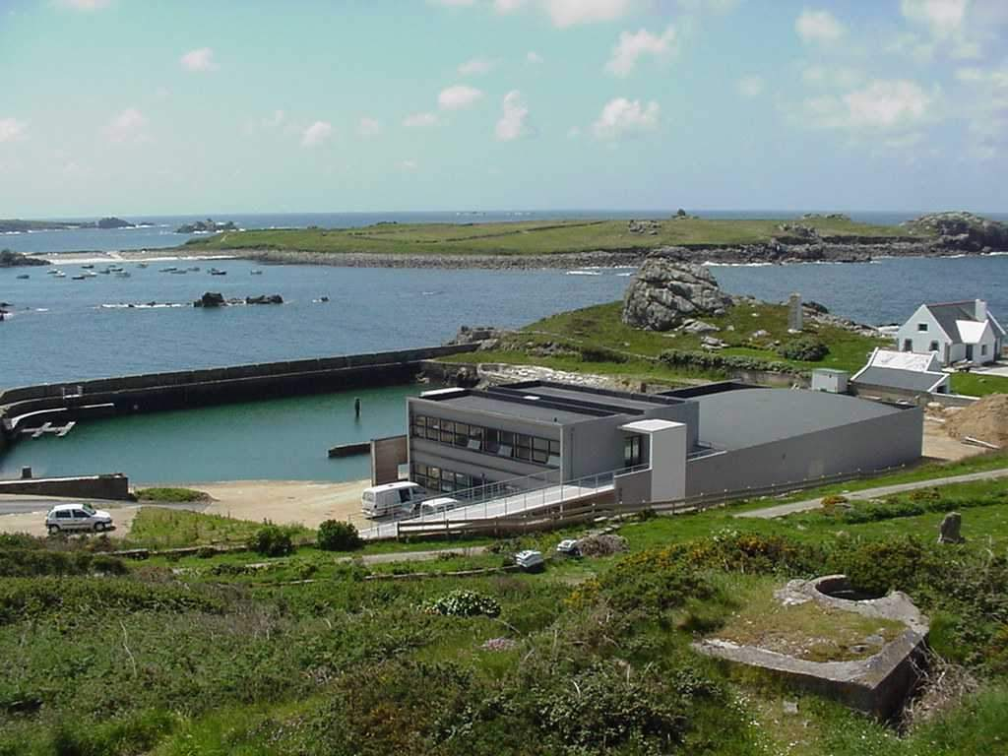
Conditions expérimentales
10 conditions expérimentales d’exposition seule ou en mélange
Exposition de 15 jours à 20°C
Protocole algues
Protocole naissains
Exposition sur le terrain

Slide 4
Phytoplancton

Slide 5
Phytoplancton(2)

Slide 6
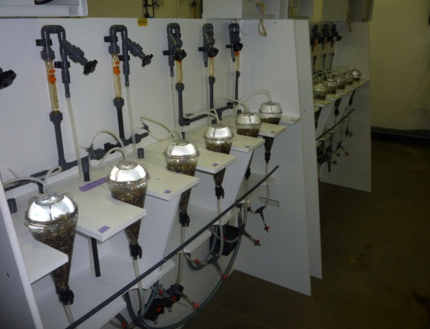
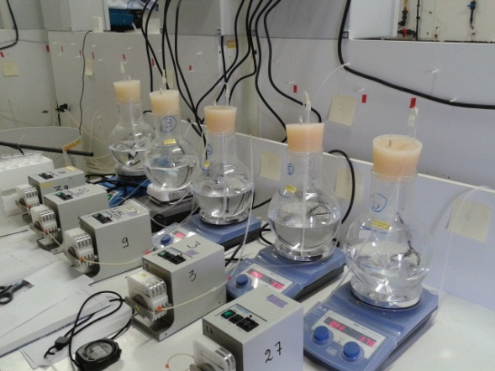
Plan expérimental
10 conditions séparées sur 2 fois 15 jours
Condition | Concentration
Témoin (T)
Metconazole (M) | 0,2µg/l
Isoproturon (I) | 0,1µg/l
Metconazole | 2µg/l+
Isoproturon | 1µg/l
Metconazole Isoproturon | 0,2µg/l 0,1µg/l
Condition | Concentration
Témoin
Glyphosate (G) AMPA (A) | 0,2µg/l 0,4µg/l
Glyphosate AMPA | 2µg/l 4µg/l
Glyphosate AMPA Metconazole | 0,2µg/l 0,4µg/l 0,2µg/l
Glyphosate AMPA Isoproturon | 0,2µg/l 0,4µg/l 0,1µg/l
Glyphosate AMPA Metconazole Isoproturon | 0,2µg/l 0,4µg/l 0,2µg/l 0,1µg/l

Slide 7
1ère partie d’expérience
Prélèvements d’eau dans chaque bac à J0,J7,J15

Slide 8
1ère partie d’expérience
Données bactério
Données mortalité sur le terrain
Données kinases AMPk

Slide 9
2nde partie d’expérience
Prélèvements d’eau dans chaque bac à J0,J7,J15

Slide 10
2nde partie d’expérience
Données bactério
Données mortalité sur le terrain
Données kinases/AMPk

